Slide 1
Тема проекта: Идентификация реплик персонажа японской визуальной новеллы с использованием методов машинного обучения (на примере Юмэми из Planetarian)
Рыбакова Екатерина
2025 г.

Slide 2
Раздел 1: Вводная информация

Slide 3



Задача проекта и материалы
Построить модель бинарной классификации, которая по тексту реплики будет предсказывать, принадлежит ли она персонажу Юмэми.
Материалы: файл с размеченными по ролям репликами первой визуальной новеллы (обучающая/тестовая выборки); файл с текстом второй визуальной новеллы (валидационная/тестовая выборки).
Перенос модели на новые данные (transfer shifting).
Planetarian: Chiisana Hoshi no Yume (2004),
Planetarian: Snow Globe (2021).

Slide 4
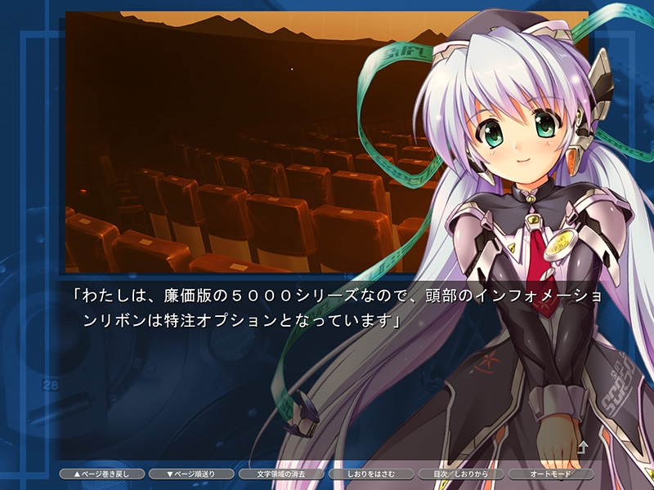

Slide 5
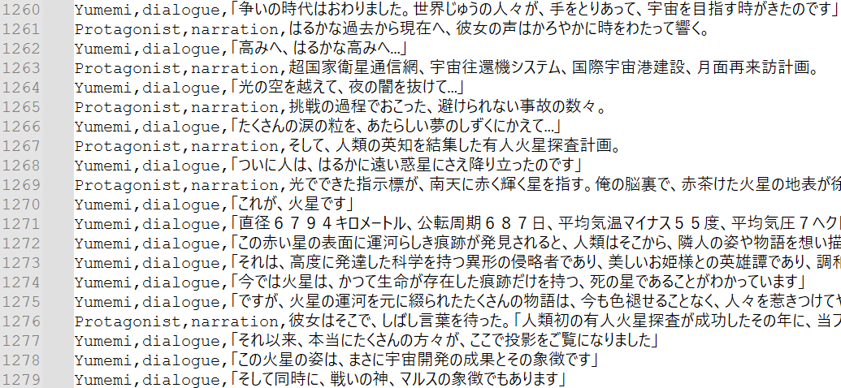
1 — txt-файл с размеченным по ролям текстом Planetarian: Chiisana Hoshi no Yume, 740 “Yumemi” vs 2020 “not Yumemi” (после препроцессинга)

Slide 6
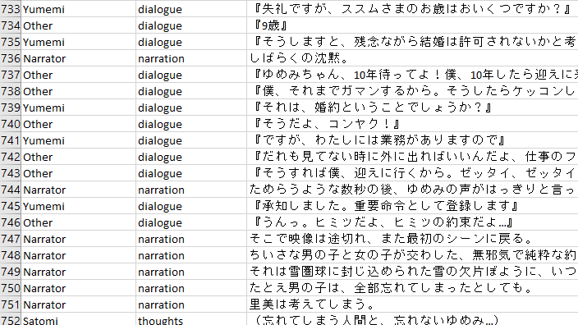
2 — xlsx-таблица с размеченным по ролям текстом Planetarian: Snow Globe, 68 “Yumemi” vs 719 “not Yumemi” (после препроцессинга)

Slide 7
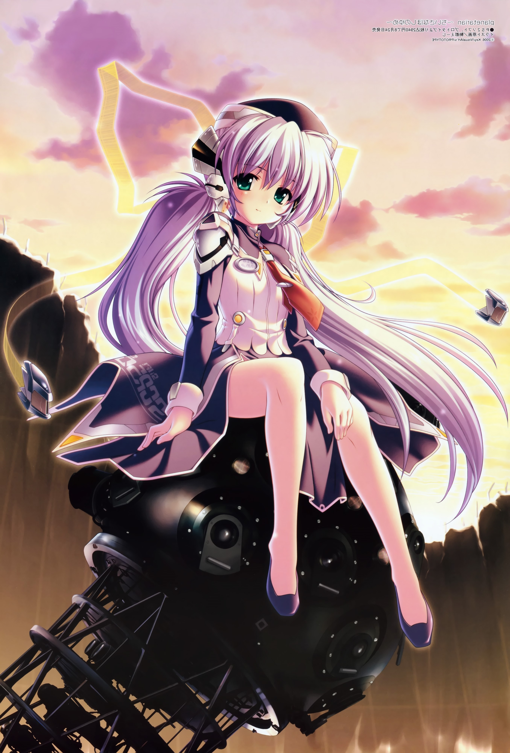
Чем речь Юмэми уникальна?
Юмэми Хосино — сервисный робот-гид, работающий в планетарии. Её речь отличается вежливостью (кэйго), искренней доброжелательностью, и оптимизмом, что создаёт яркий контраст с усталым, циничным тоном главного героя первой игры.
Реплики Юмэми часто повторяются.

Slide 8
Этапы проекта: работа с первым текстом
Предобработка текста первой игры.
Векторизация текста: MiniLM, Sonoisa, TohokuBERT; выбор лучшей эмбеддинг-модели для задачи классификации.
Обучаем базовую модель логистической регрессии для бинарной классификации по эмбеддингам (первая игра: обучающая выборка 80%, тестовая выборка 20%).
Помимо логистической регрессии, в отдельном файле показана работа более сложных моделей: случайного леса и градиентного бустинга (LightGBM).

Slide 9
Этапы проекта: работа со вторым текстом
Предобработка текста второй игры.
Векторизация текста: TohokuBERT.
Применяем обученную на тексте первой игры базовую модель логистической регрессии. Смотрим, как хорошо она отличает “Yumemi” от “not Yumemi”. 10% — валидационная выборка для определения оптимального порога вероятности. Оставшиеся 90% — тестовая выборка со скрытыми метками.
Помимо логистической регрессии, в отдельном файле показана работа более сложных моделей: случайного леса и градиентного бустинга (LightGBM).
Выводы.
Краткий анализ файла с ошибками.

Slide 10
Дисбаланс классов
Коррекцию дисбаланса классов мы осуществляли с помощью встроенных параметров моделей: логистической регрессии (class_weight), случайного леса (class_weight) и градиентного бустинга LightGBM (is_unbalance=True), без использования методов оверсэмплинга или андерсэмплинга.
Судя по результатам тестов, умеренный дисбаланс классов в (≈ 2.73:1) не помешал работе моделей благодаря применению встроенных параметров и использованию адекватных эмбеддингов.

Slide 11
Раздел 2: Реализация проекта (первая визуальная новелла)

Slide 12

1. Предобработка текста первой игры
На этапе предобработки были оставлены только символы японских слоговых азбук и иероглифы, пустые строки удалены.
Поскольку традиционные методы обработки текста (токенизация, n-граммы, синтаксический разбор) показали низкую эффективность на наших данных, мы выбрали подход на основе эмбеддингов, который позволяет моделям захватывать контекст и семантику без опоры на предварительное разбиение текста.

Slide 13
Почему традиционные методы плохо работают с японским текстом:
В японском письме нет явных границ между словами → токенизаторы часто ошибаются при разбиении текста.
Грамматическая информация выражается через набор суффиксов, частиц и вспомогательных глаголов, часто «приклеенных» к основам → n-граммы не понимают их значений и легко теряют смысл.
Вежливость в японском — это устойчивые глагольные конструкции, которые могут состоять из нескольких морфем → простая токенизация разрывает связные выражения, и модель не улавливает контекст.
N-граммы не различают стили речи и теряют обобщаемость.

Slide 14
2. Векторизация текста (эмбеддинги)
Мы обратились к предобученным эмбеддинг-моделям, которые используют собственные токенизаторы. Мы опробовали три модели:
paraphrase-multilingual-MiniLM-L12-v2 (из sentence-transformers);
sonoisa/sentence-bert-base-ja-mean-tokens (из sentence-transformers);
cl-tohoku/bert-base-japanese (PyTorch).
При обучении модели логической регрессии на первом тексте третья эмбеддинг-модель показала наилучший результат.

Slide 15
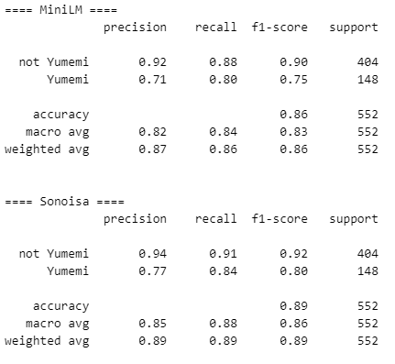
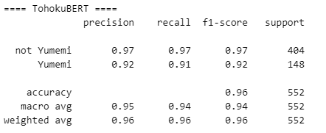
2. Сравнение эмбеддинг-моделей

Slide 16
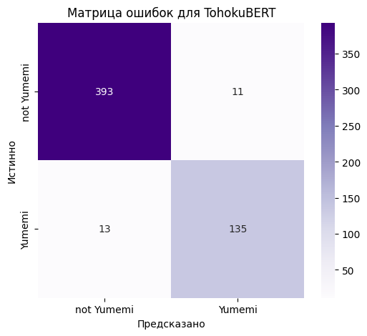
2. Наилучший результат у TohokuBERT
F-мера для “Yumemi” — 0.92.
Эта модель наиболее эффективно улавливает контекст, грамматику и стилистические нюансы языка.
Высокие показатели точности и полноты делают её оптимальным выбором для решения нашей задачи.

Slide 17
3. Алгоритм работы классификационных моделей
Подготавливаем данные: загружаем датасет с эмбеддингами и исходными метками, создаём бинарную целевую метку (label), извлекаем признаки X (эмбеддинги) и целевую переменную y.
Делим данные на train/test (80/20) с параметром stratify=y.
Обучаем модель с кросс-валидацией для оценки F-меры, (опционально) подбираем оптимальный порог вероятности на train (перебор от 0 до 1, by=0.01), чтобы максимизировать F-меру. Задаём параметры с учётом дисбаланса.
Сохраняем обученную модель в файл (pickle).
Оцениваем модель на тестовой выборке, выводим классификационный отчёт и матрицу ошибок. Лучшую модель выбираем по метрикам миноритарного класса.

Slide 18
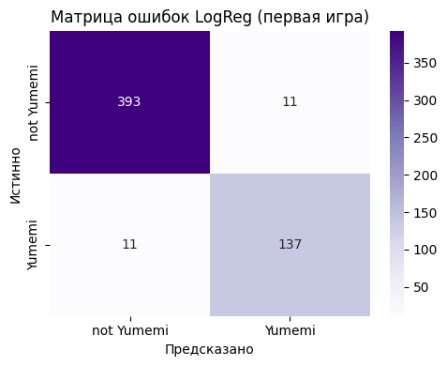
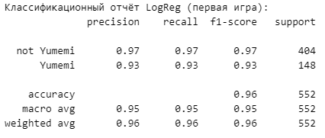
3. Логрег + TohokuBERT (оптимальный порог = 0.47)
Модель показывает высокую точность: общая accuracy — 96%.
Класс “Yumemi” определяется хорошо: F-мера = 0.93.
Ошибки: 11 FN и 11 FP.
Хороший баланс между precision и recall для обоих классов.

Slide 19
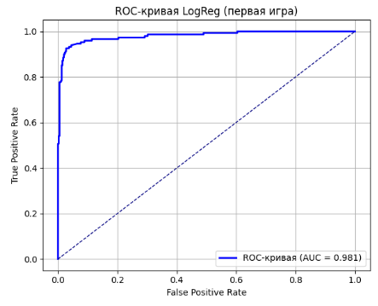
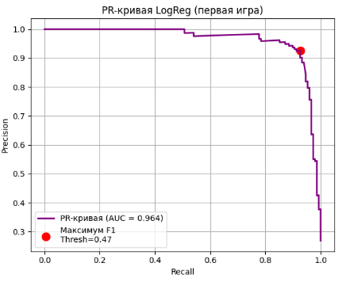
PR AUC = 0.964 — модель хорошо работает с положительным классом, высокая точность при высокой полноте.
ROC AUC = 0.981 — модель отлично отличает положительный класс от отрицательного.

Slide 20

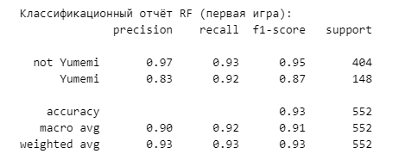
4. Случайный лес + TohokuBERT (опт. порог = 0.26)
Без подбора гиперпараметров. GridSearchCV и RandomizedSearchCV показали результаты хуже, как и отсутствие оптимального порога.
F-мера на кросс-валидации (5 фолдов): 0.768 ± 0.012
Логрег показал результаты лучше по всем основным метрикам.

Slide 21
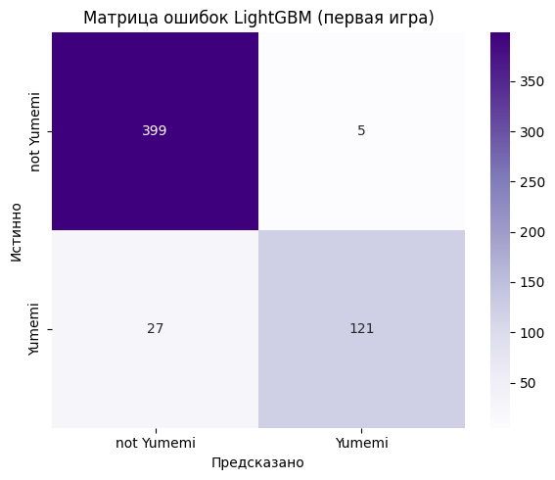
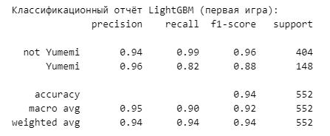
4. LightGBM + TohokuBERT (стандартный порог = 0.5)
F-мера на кросс-валидации (5 фолдов): 0.876 ± 0.018.
LightGBM показывает высокую точность на “Yumemi”, но recall ниже, чем у логрег — модель осторожнее, но пропускает больше “Yumemi”.
Логрег всё равно показывает более сбалансированный результат.

Slide 22
Раздел 3: Реализация проекта (вторая визуальная новелла)

Slide 23
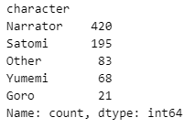
5. Предобработка текста второй игры; 6. Генерация эмбеддингов TohokuBERT
Для того, чтобы улучшить результаты работы модели логической регрессии, обученной на репликах из первой игры, мы нашли оптимальный порог вероятности по F-мере на валидационной выборке: 0.85 (F1 = 0.824). 10% — валидационная выборка, остальные 90% — тестовая без разметки.
Разделение потребовалось, чтобы избежать утечки данных.

Slide 24
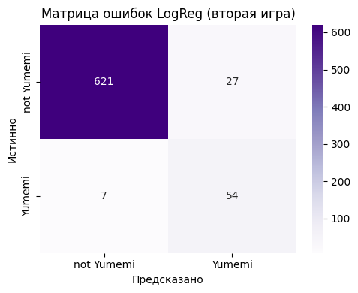
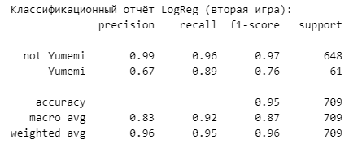
7. Логистическая регрессия (опт. порог 0.85)
Мало FN, что важно для задачи идентификации реплик.
Высокий recall в ущерб precision.
Общая точность 0.95.

Slide 25
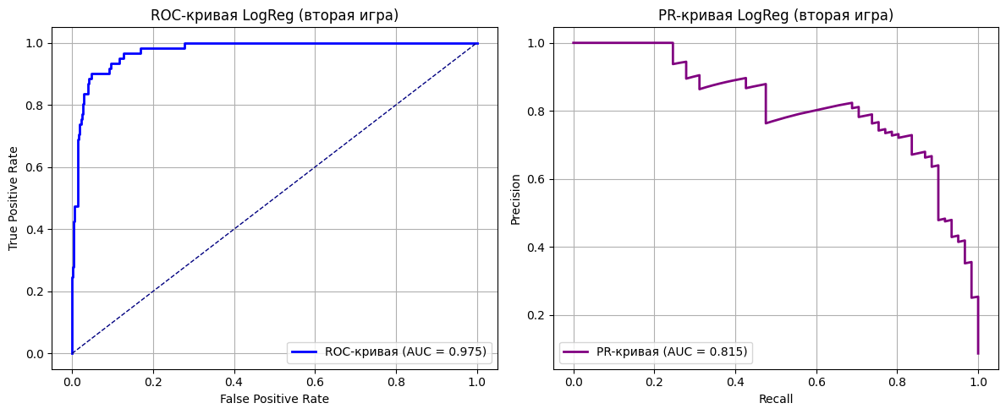
1) ROC-кривая слабо зависит от дисбаланса классов (FPR считает только негативные классы).
2) PR-кривая очень чувствительна к дисбалансу классов. Кривая выглядит «рваной» из-за того, что precision падает при росте recall (положительного класса мало).

Slide 26
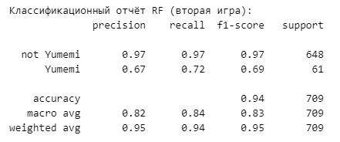

7. Случайный лес (опт. порог 0.46)
Случайный лес меньше ошибается с FP, но пропускает больше положительных — хуже recall и F-мера для “Yumemi”.
Логрег показывает лучший баланс между recall и accuracy (F-мера) для класса “Yumemi”, лучше улавливает положительные случаи (меньше FN), но чуть больше ошибочных срабатываний (FP).

Slide 27
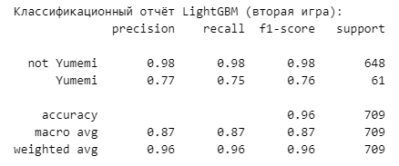
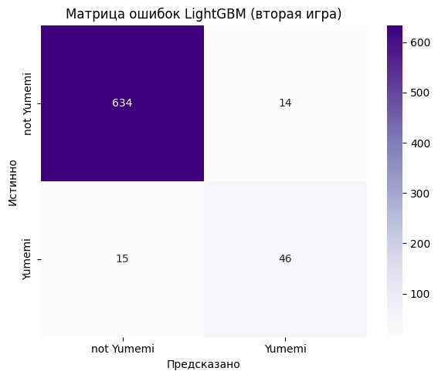
8. Градиентный бустинг LightGBM (опт. порог 0.96)
LightGBM. Accuracy: 0.96, F1 (Yumemi): 0.76, Recall (Yumemi): 0.75, FP: 14, FN: 15
Логрег. Accuracy: 0.95, F1 (Yumemi): 0.76, Recall (Yumemi): 0.89, FP: 27, FN: 7
LightGBM даёт большую точность и меньше FP, однако пропускает больше FN.

Slide 28
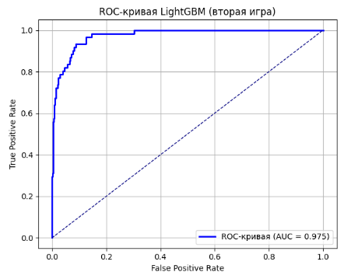
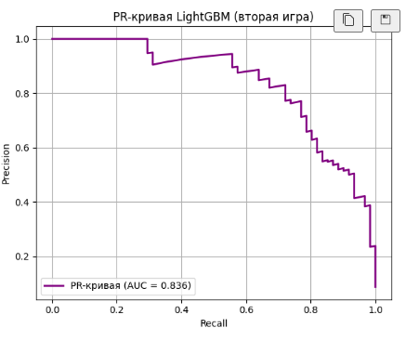
PR AUC = 0.836 (у логрег был 0.815), прирост в 2.6%. Качество ранжирования немного улучшилось.
ROC AUC = 0.975: модель хорошо различает классы по вероятностным показателям.

Slide 29
9. Выводы
Все модели отлично определяют мажоритарный класс как в первой, так и во второй игре.
LightGBM показал сбалансированные метрики: precision, recall и F-меру выше 0.75, что свидетельствует о хорошей способности модели как выявлять реплики Юмэми, так и не пропускать их значительную часть. Допущено меньше всего ошибок (FP + FN = 29).
На наш взгляд, логрег и LightGBM показали достойные результаты.
Модель | Precision (Yumemi) | Recall (Yumemi) | F1-score (Yumemi) | False Positives | False Negatives | Итог
Logistic Regression | 0.67 | 0.89 | 0.76 | 27 | 7 | Высокий recall, много FP
Random Forest | 0.67 | 0.72 | 0.69 | 22 | 17 | Средние показатели
LightGBM | 0.77 | 0.75 | 0.76 | 14 | 15 | Лучший баланс, меньше FP

Slide 30
9. Выводы
Градиентный бустинг последовательно строит ансамбль слабых моделей, каждая из которых исправляет ошибки предыдущих. Это позволяет модели эффективно захватывать сложные зависимости и паттерны в данных, особенно при работе с высокоразмерными и неявными признаками, как в случае с BERT-эмбеддингами.
Модель логистической регрессии допустила меньше всего FN, что важно для задачи идентификации реплик, несмотря на большее общее количество ошибок (34), чем у градиентного бустинга (29).
Меньше FN → максимальное покрытие всех фраз Юмэми → минимальный риск пропустить реплику.
Случайный лес справился хуже, потому что переобучился на первую игру и не смог адаптироваться к изменениям стиля и контекста, в отличие от более устойчивых LightGBM и логистической регрессии.

Slide 31
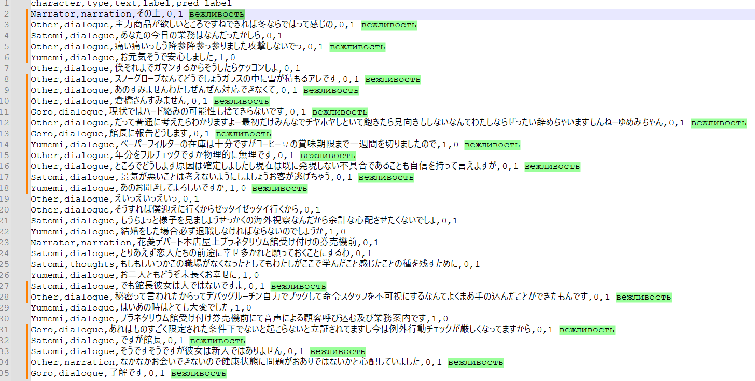
10. Краткий анализ файла с ошибками LogReg
Notes:
1) Больше ошибок можно объяснить вежливостью, чем у LightGBM.
2) Меньше FN.

Slide 32
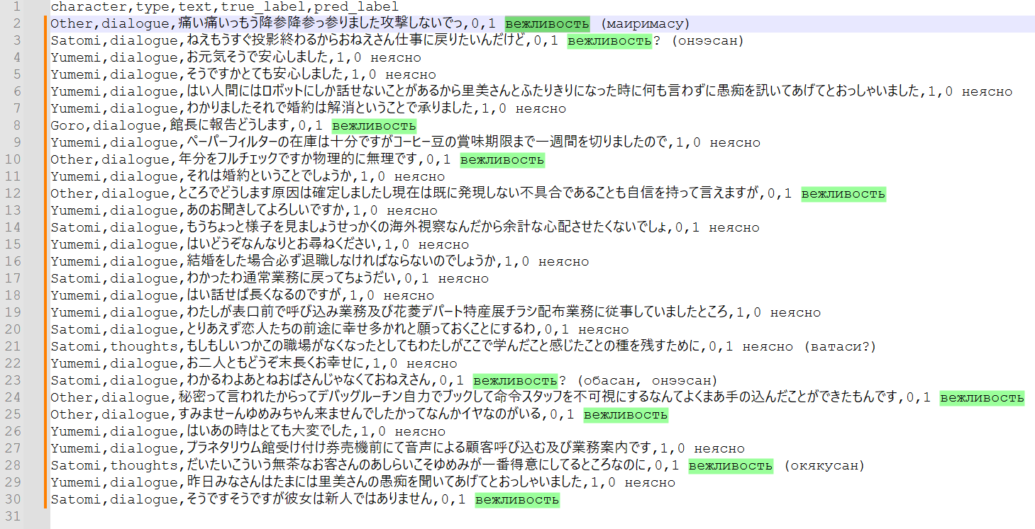
10. Краткий анализ файла с ошибками LightGBM
Notes:
1) Часть ошибок объясняется использованием вежливых форм другими персонажами.
2) Модель 8 раз путает Юмэми с Сатоми, которая использует то же местоимение «ватаси» (но учитываем, что у Сатоми 195 реплик!)
3) Модель запомнила из обучающей выборки паттерны, слова, фразы. Даже если новые слова вежливые и стилистически подходят персонажу, модель могла их не распознать.

Slide 33
Спасибо за внимание!

